Slide 1


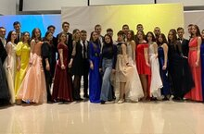
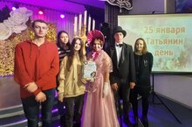
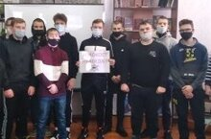
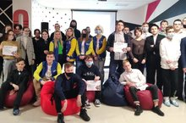
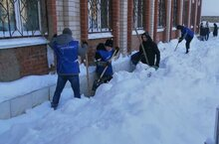
ГАПОУ «Бугульминский аграрный колледж»
Студенческая газета
Ф О Р Д З О Н
выпуск № , Яянварь-Февраль 2022 года
Студенческий бал
Литературный батл «Итак, она звалась Татьяна…»
«Холокост – уроки памяти для будущих поколений».
78 лет назад была полностью снята блокада Ленинграда
«Снежный десант»
Профессиональное кредо: «Быть профессионалами в своем деле!»
Студенческий бал
Студенческий бал в стиле 19 века состоялся
25 января. Слово «бал» пришло в Россию
из Европы. Форма бала в русской
культуре тесно связана с петровским
периодом отечественной истории. В те
времена балы называли ассамблеями, но
эти увеселительные мероприятия
прививались плохо, и знать старалась под
разными предлогами уклониться от них. В 1718 году Петр I издает специальный указ об ассамблеях, чтобы они устраивались не только для забавы, но и для дела.
Так и на студенческом балу в Бугульме присутствовали студенты аграрного колледжа. Программа бала была интересной и насыщенной. По итогам члены жюри выбрали самых лучших. Самой красивой парой признаны также студенты Бугульминского аграрного колледжа.
Литературный батл
«Итак, она звалась Татьяна…»
Есть в морозном январе день, окрашенный
радостным, каким-то весенним настроением.
Это 25января- Татьянин день.
День всех студентов. Вероятно, это
единственный в истории случай, когда на
один и тот же день претендуют и служители церкви и студенчество, причем каждая сторона понимает праздник на свой манер. В этот день студенты колледжа приняли участие в литературном батле «Итак, она звалась Татьяна…». На протяжении всего вечера звучали стихи и песни посвященные зимним праздникам, время пролетело незаметно.
«Холокост – уроки памяти для будущих поколений».
27 января Генеральная Ассамблея ООН провозгласила Международным днём памяти жертв Холокоста. Именно в этот день в 1945 году Красная Армия освободила Аушвиц – крупнейший нацистский концентрационный лагерь, располагавшийся на территории Польши. Эта дата внесена в Календарь образовательных событий, приуроченных к государственным и национальным праздникам Российской Федерации, памятным датам и событиям российской истории и культуры.
26 января 2022 г. в рамках Недели Памяти жертв Холокоста студенты Бугульминского аграрного колледжа приняли участие в историческом квизе «Холокост – уроки памяти для будущих поколений».
78 лет назад была полностью снята блокада Ленинграда
27 января особенная дата в истории нашей страны и в истории Великой Отечественной войны. 78 лет назад была полностью снята блокада Ленинграда. Жители города столкнулись с нечеловеческими испытаниями: голод, холод, постоянные бомбежки. И так почти 900 дней и ночей. Погибли сотни тысяч человек. Это наша общая боль... Героический подвиг ленинградцев, которые смогли противостоять врагу и защитить город, вспоминают по всей России. Студенты колледжа приняли участие в историческом квизе посвященном этой памятной дате. Студентам рассказали о подвиге жителей Ленинграда во время войны.
«Снежный десант»
Добровольческое объединение «ВКонтакте» приняло участие в акции «Снежный десант». Ребята оказали необходимую помощь социальным учреждениям города и освободили от снега городской родильный дом. Сейчас как никогда актуальна тема уборки снега. В рамках акции «Снежный десант» до окончания зимнего периода волонтеры будут оказывать помощь пожилым людям и ветеранам колледжа.

Slide 2
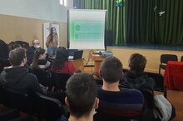
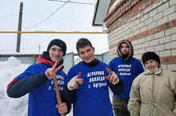
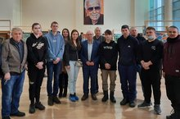
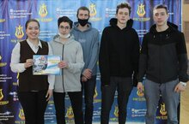
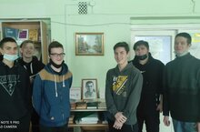
Профессиональное кредо: «Быть профессионалами в своем деле!»
Проблема трудоустройства выпускников является очень актуальной для многих образовательных учреждений, в том числе и нашего колледжа. Решить эту сложную задачу помогает сотрудничество с работодателями. 26 января в актовом зале состоялась встреча студентов с представителями «Северная Нива». «Северная Нива» работает с 2002 года. Основное направление деятельности — молочное животноводство. Предприятие также развивает растениеводство (выращивает кормовые культуры, яровую пшеницу твердых и мягких сортов, подсолнечник, горох) и мясное животноводство. Антонина Андреевна познакомила ребят со структурой предприятия, рассказала об основных видах деятельности. Она обратила внимание на то, что кадровая политика филиала предусматривает комплекс мероприятий, направленных на привлечение на предприятия молодых специалистов, и постаралась в полной мере рассказать о тех условиях, которые они создают для своих сотрудников, об уровне заработной платы, о возможностях перспективного роста, а также о требованиях, которые предъявляются к будущим специалистам.
В конце встречи Антонина Андреевна ответила на многочисленные вопросы студентов. Студентов интересовали вопросы, касающиеся прохождения производственной и преддипломной практики на базе филиала, минимальной заработной платы, имеющихся вакансиях, карьерных перспективах, и есть ли испытательный срок при приеме на работу. Встреча прошла в дружественной обстановке. Подобные встречи очень важны, так как они позволяют обеспечить студентов информацией о предложениях потенциальных работодателей как с точки зрения содержания работы, так и с точки зрения ее условий, а также напрямую узнать об особенностях их будущей профессии и дают им уверенность в решении проблемы будущего трудоустройства и самореализации.
Старт «Старт акции «Частица сердца в добрые дела»
Всероссийской переписи населения».
В рамках Месячника гражданско-патриотического воспитания волонтеры
нашего колледжа приняли участие в акции
«Частица сердца в добрые дела». В связи с большим выпадением снега
и образованием снежных заносов студенты-волонтёры колледжа
оказали ветеранам труда помощь в уборке снега. Студенты,
разделившись на группы и вооружившись лопатами убрали скопившийся
снег во дворе, расчистили дорожки от проезжей части к дому, к сараю и
погребу. Ветеран труда Мария от всей души поблагодарила ребят за оказанную помощь, за внимание и заботу. Помощь ребят всегда улучшает настроение пожилым гражданам, вселяет уверенность в завтрашнем дне, придает много душевных сил. Взаимодействие поколений способствует воспитанию у молодежи милосердия и душевной чуткости к старшему поколению.
Выставкa Русский авангард .Столицы и провинция
8 февраля студенты колледжа посетили выставку «Русский авангард. Столицы и провинция». Выставка включает живописные и графические произведения, скульптуру и печатные издания первых десятилетий двадцатого века, эпохи смелых художественных опытов. Показаны также творческие поиски живописцев республики Татарстан. Из тех, кто стоял у истоков на выставке наиболее полно представлены работы бугульминского художника Лукьяненко Я.Я. Человек необычайно одаренный и артистичный, восприимчивый ко всему новому, он создавал работы в совершенно разной стилистике. Студенты колледжа остались под большим впечатлением от замечательной выставки.
Квиз-чемпионат «Вперед в будущее…»
11 февраля студенты нашего колледжа стали участниками командной мультиформатной игры, разработанной в рамках Года цифровизации в Республики Татарстан. Игра состояла из шести раундов разнообразной сложности, направленных на знание IT-технологий, новейших разработок в области науки и техники. Квиз был основан на методе мозгового штурма, победить в котором нашим студентам помогли эрудиция, логика и сообразительность.
Герой-шагыйрь васыяте
Муса Җәлил бала чагында ук шигырьләр яза башлаган. 1942 елда Бөек
Ватан сугышына киткән. Сугышта тоткынлыкка эләккән. 1944 елның
февралендә Муса Җәлилне һәм аның ун иптәшен үлем җәзасына хөкем
иткәннәр. Муса Җәлилгә үлгәннән соң Совет Союзы герое исем бирелде.
Җәлилнең әсирлектә язган шигырьләре бөтен дөньяга билгеле.
Татарстанга аның ике дәфтәре кайтты. Аларны бөтен дөньяда
"Моабит дәфтәрләре" дигән исем белән беләләр.
Быел, 2022 елны, герой-шагыйрь Муса Җәлилнең тууына 116 ел . Бөтен татар халкына, шулай ук башка милләт кешеләренә дә билгеле булган бу олы датаны без онытырга тиеш түгел.15 февраль көнне безнең Бөгелмә аграр көллиятендә дәМуса Җәлилнең туган көненә багышланган “Герой-шагыйрь васыяте” дип исемләнгән батырлык сәгате узды.Туган тел укытучысы шагыйрьнең тормыш юлы, иҗаты, Бөек Ватан сугышындагы батырлыгы турында сөйләде. Көллият студентлары герой-шагыйрьнең үлмәс шигырьләрен, җырларын аудиоязмадан тыңлады, герой-шагыйрьгә багышланган видеофильм карадылар. Студентлар игътибарына китап күргәзмәсе тәкъдим ителде. М.Җәлилнең тоткынлыкта да авырлыкларга бирешмәве турында тагын бер кат тыңлап, үзебезгә яхшы үрнәк, сабак алдык.

Slide 3
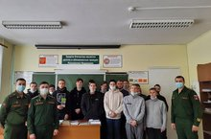
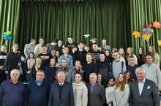

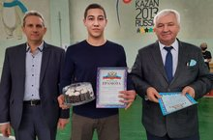
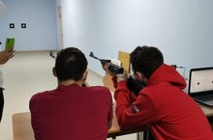
Больше чем работа, больше чем призвание
15 февраля в рамках проведения Месячника гражданско-патриотического воспитания состоялась встреча студентов выпускных курсов с представителями пункта набора на военную службу по контракту Республики Татарстан.
В ходе встречи с инструктором пункта отбора на военную службу по контракту ( по 12 ГУМО), сержантом Николаем Васильевичем Ильиным были освещены вопросы о поступлении и прохождении военной службы по контракту в частях и воинских соединениях Российской Федерации. «Основной тезис нашей встречи со студентами – изменившееся законодательство: тенденция в направлении замены воинской службы по призыву на службу по контракту», – отметил Николай Васильевич. Студентам была предоставлена информация о службе по контракту, критериях отбора и условиях приема, об уровне денежного довольствия, социальных гарантиях и льготах, предусмотренных для военных. На данный момент при прохождении службы по контракту очень много возможностей и перспектив. На самом деле, кадровых офицеров не так и много. Человек, получивший высшее военное образование, а затем, поступив на военную службу по контракту, способен получить множество безусловных преимуществ. Встреча закончилась оживленной дискуссией и вопросами студентов. Ребята задавали вопросы, отдавая себе отчет в том, что, возможно, именно от них зависит не только успешное будущее армии, но благосостояние всей страны.
16 февраля рамках проведения Месячника гражданско-патриотического
воспитания состоялась встреча двух поколений. Лекцию для студентов колледжа
провел советник директора ОУП ВО Казанского филиала
«Академии труда и социальных отношений» Захаров Б.Ф.
Мероприятие оказалось очень актуальным для всей аудитории, было огромное
количество самых различных вопросов, Захаров Борис Федорович своим
рассказом и жизненной энергией, создал атмосферу живого непринужденного
общения, способствовал мотивации к учебе, размышлениям, построению
планов на будущее. В конце встречи всем запомнились слова напутствия Бориса Федоровича: «Я очень рад за вас, вам здорово повезло, что поступили учиться в этот замечательный колледж, здесь вы обрели новых друзей, перед вами откроются новые, реальные горизонты будущего в вашей жизни, рядом с вами опытные профессионалы, которые помогают открыть новые возможности и способности, найти силы для достижения поставленной цели! Постарайтесь научиться всему тому, чему обучают ваши педагоги, не ленитесь, учитесь добросовестно и запоминайте их мудрые советы, они очень помогут в вашей дальнейшей жизни! Самое главное – любите свою выбранную профессию! Желаю не бояться трудностей и не сдаваться, а твердо идти вперед, шаг за шагом достигать намеченное и тогда вы станете успешным человеком в жизни!»
Учебная эвакуация
Согласно плану работы колледжа, 17 февраля 2022 года была проведена учебная тренировка по эвакуации из здания.
Цель данного мероприятия:
1. Проверить (совершенствовать) умение действовать по реализации положений Инструкции о мерах пожарной безопасности, Планов эвакуации, Инструкций по действиям персонала, Плана действий по предупреждению и ликвидации ЧС всеми категориями работников колледжа.
2. Совершенствовать навыки сотрудников по обеспечению спасения и безопасности студентов.
3. Отработать и развить навыки правильных действий при эвакуации.
Военно – спортивная эстафета
Патриотическое воспитание является одним из приоритетных направлений в воспитательной деятельности колледжа. Составной частью патриотического воспитания является военно-патриотическое воспитание, направленное на формирование готовности к военной службе как особому виду государственной службы. Военно-патриотическое воспитание характеризуется специфической направленностью, глубоким пониманием каждым гражданином своей роли и места в служении Отечеству, высокой личной ответственностью за выполнение требований военной службы, убежденностью в необходимости формирования необходимых качеств и навыков для выполнения воинского долга в рядах Вооруженных Сил Российской Федерации. Система патриотического воспитания нашего учебного заведения предполагает организацию мероприятий патриотической направленности как в колледже, так и на городском уровне. 22 февраля в нашем колледже состоялась спортивно – массовое мероприятие «Военно – спортивная эстафета», посвященная Дню защитника Отечества! В рамках эстафеты студентам нужно было пройти ряд испытаний: сборка и разборка автомата, подтягивание, тематическое тестирование, стрельба из пневмовинтовки и тд. Ребята успешно справились с заданиями.
Курс молодого бойца
25 февраля на стадионе «Энергетик» прошел спортивный праздник «Курс молодого бойца» Всероссийского физкультурно – спортивного комплекса «Готов к труду и обороне». Праздник прошел весело и задорно: команды продемонстрировали свои спортивные умения, а также получили заряд бодрости и массу положительных эмоций. Соревнования проходили в напряженной борьбе. В ходе соревнований золотой знак отличия получили Илья Васильев и Скачков Кирилл. Соревнования стали настоящим праздником спорта, здоровья и юности!
Студенческая газета «Фордзон»
Ответственный за выпуск-Фомичёва А.В
Салахов А. – ЭСХ-111
Наш адрес: 423230, РТ, г.Бугульма, ул.Ленина, 135
телефон 8 (85594) 4-66-93 факс 8 ( 85594) 4-66-93
E-Mail: pu75@yandex.ru Bak.Agrarnyy@tatar.ru Тираж – 50 экз.

